Slide 1

Tylda - Python
Analiza Danych Pracowniczych - Wnioski dla Działu HR
Projekt grupowy: Łukasz Zacharewicz, Adriana Strugalska, Marcin Brysiak

Slide 2

Cel Analizy:
Zbadanie kluczowych wskaźników wpływających na satysfakcję, zaangażowanie oraz rotację pracowników w celu identyfikacji obszarów do optymalizacji w strategiach zarządzania zasobami ludzkimi.

Slide 3
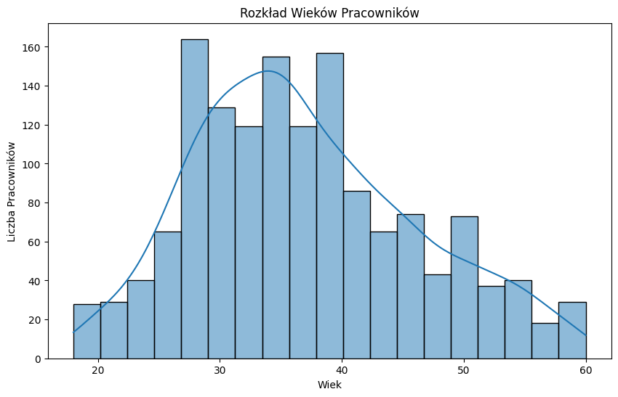

Slide 4
Na prezentowanym wykresie słupkowym obserwujemy rozkład wiekowy pracowników firmy, z największą liczbą osób w przedziale 30-40 lat. Rozkład wykazuje lekką skośność w kierunku młodszych wiekowo pracowników, co może sugerować potrzebę zrównoważonej polityki rekrutacyjnej, aby zapewnić równomierny rozkład wieku w przyszłości.
Krzywa nałożona na słupki sugeruje próbę dopasowania rozkładu normalnego do danych. Widać, że krzywa nie jest idealnie symetryczna, co potwierdza wcześniej wspomnianą skośność. Rozkład nie jest idealnie normalny, ale wyraźnie pokazuje, że wiek pracowników skupia się wokół środkowego przedziału wiekowego.

Slide 5
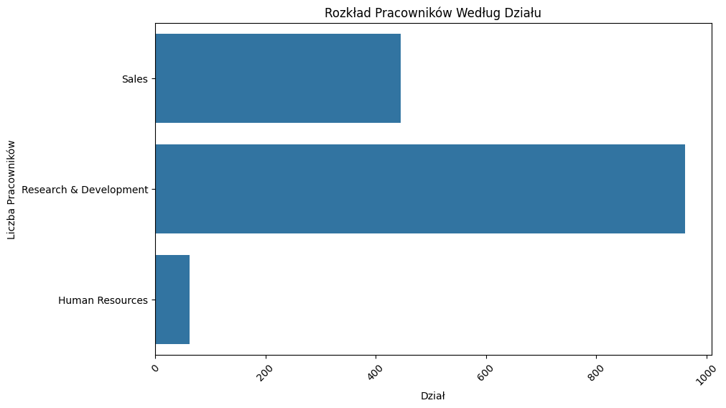

Slide 6
Wykres przedstawia rozkład pracowników według działu w organizacji. Z trzech pokazanych działów, dział sprzedaży (Sales) ma największą liczbę pracowników, co wskazuje na duży nacisk firmy na działalność handlową. Dział badawczo-rozwojowy (Research & Development) ma również znaczną liczbę pracowników, co może świadczyć o silnym zaangażowaniu w innowacje i rozwój produktów. Dział zasobów ludzkich (Human Resources) jest najmniejszy, co jest typowe dla wielu organizacji, gdzie HR to dział wspierający, który nie wymaga tak dużej liczby pracowników jak dział operacyjny czy techniczny. Wynika z tego, że firma prawdopodobnie inwestuje znaczne zasoby w sprzedaż i rozwój, co może być kluczowe dla jej strategii biznesowej.

Slide 7
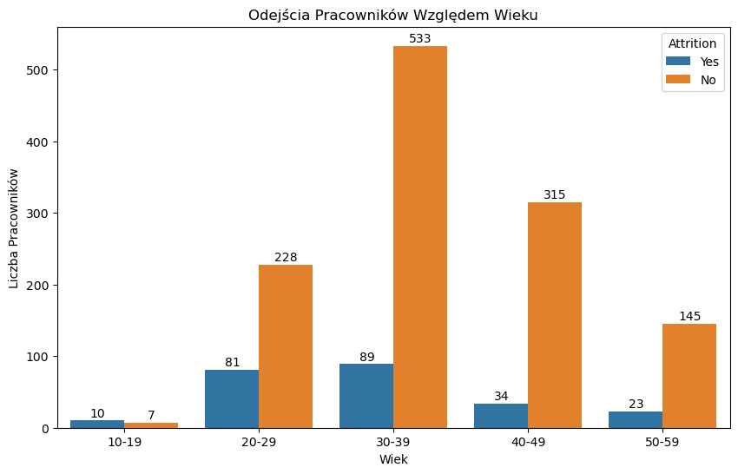

Slide 8
Wykres przedstawia liczbę odejść pracowników z firmy (ang. attrition), podzieloną według grup wiekowych. Niebieskie słupki oznaczają liczbę pracowników, którzy pozostali w firmie, a pomarańczowe słupki reprezentują tych, którzy odeszli. Największa liczba odejść występuje w grupie wiekowej 30-39 lat, gdzie odeszło 533 pracowników. Natomiast w grupach wiekowych 40-49 oraz 50-59 lat liczba odejść jest znacznie mniejsza, odpowiednio 34 i 23 pracowników.
Analizując ten wykres, można zauważyć, że największa fluktuacja pracowników występuje wśród osób w średnim wieku, co może sugerować potrzebę zbadania czynników pracy lub polityki firmy, które mogą przyczyniać się do tej tendencji. Może to również wskazywać na wyzwania związane z retencją pracowników w kluczowych latach ich kariery zawodowej.

Slide 9
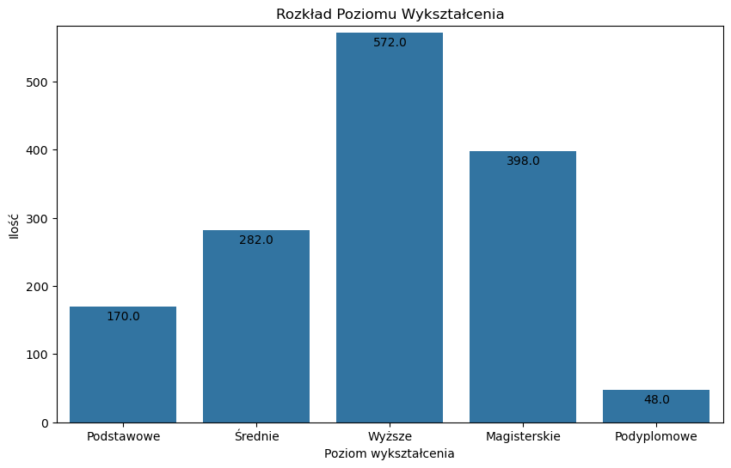

Slide 10
Wykres przedstawia rozkład poziomu wykształcenia pracowników w organizacji. Najwięcej pracowników posiada wykształcenie wyższe (572 osoby), co sugeruje, że firma zatrudnia głównie osoby z wyższym wykształceniem. Kolejna najliczniejsza grupa posiada wykształcenie średnie (282 osoby), a następnie magisterskie (398 osób). Najmniej jest osób z wykształceniem podstawowym (170 osób) oraz podyplomowym (48 osób).
To rozłożenie wskazuje, że pracownicy firmy są dobrze wykształceni, co może być odzwierciedleniem wymagań kwalifikacyjnych firmy lub jej skłonności do inwestowania w pracowników z solidnym wykształceniem. Mała liczba osób z wykształceniem podyplomowym może wskazywać na mniejsze zapotrzebowanie na bardzo wyspecjalizowane umiejętności lub może sugerować potencjalną przestrzeń do rozwoju programów rozwojowych dla pracowników.

Slide 11
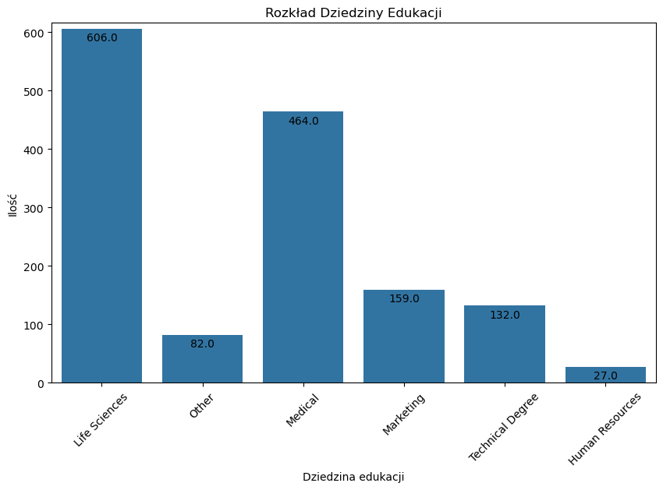

Slide 12
Wykres przedstawia rozkład dziedziny edukacji pracowników w organizacji. Najliczniejsza grupa pracowników ma wykształcenie w dziedzinie nauk życia (Life Sciences), co wskazuje na 606 osób. Kolejna duża grupa, licząca 464 osoby, to pracownicy z wykształceniem medycznym. Osoby z wykształceniem technicznym (Technical Degree) i w dziedzinie marketingu mają podobną liczebność - odpowiednio 132 i 159 osób. Wykres pokazuje również, że stosunkowo niewiele osób (82) posiada wykształcenie z kategorii innych (Other), a najmniej, bo tylko 27 osób, ma wykształcenie z zakresu zasobów ludzkich (Human Resources).
Rozkład ten wskazuje na silne skupienie na specjalistycznych dziedzinach nauk przyrodniczych i medycznych, co może odzwierciedlać branżę lub specyfikę działalności firmy. Relatywnie niska liczba pracowników z wykształceniem z zakresu zasobów ludzkich może sugerować, że jest to mniejszy dział lub że firma zleca część funkcji HR na zewnątrz.

Slide 13
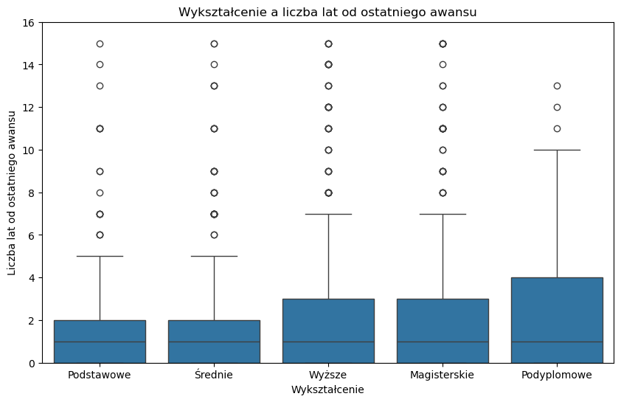

Slide 14
Przedstawiony wykres pudełkowy ilustruje zależność między poziomem wykształcenia pracowników a liczbą lat, które minęły od ich ostatniego awansu. Linie wewnątrz pudełek reprezentują medianę lat od ostatniego awansu dla każdego poziomu wykształcenia.
Widzimy, że mediana jest najniższa dla osób z wykształceniem podstawowym i średnim, sugerując, że te grupy otrzymały awans stosunkowo niedawno. Osoby z wykształceniem wyższym i magisterskim mają wyższą medianę, co oznacza, że ich ostatni awans miał miejsce dłużej temu. Wartości odstające, oznaczone jako kropki poza "wąsami" wykresu, wskazują na pracowników, którzy oczekiwali na awans znacznie dłużej niż większość ich kolegów na podobnym poziomie edukacji.
Rozkład ten może wskazywać na różnice w polityce awansów w firmie lub na różne ścieżki kariery dostępne dla pracowników o różnym wykształceniu. Pracownicy z wyższym wykształceniem mogą mieć mniej okazji do awansu ze względu na mniejszą liczbę dostępnych wyższych stanowisk, lub może to odzwierciedlać konieczność dłuższego zdobywania doświadczenia zanim będą kwalifikowali się do awansu.
Oś X (Education): Na osi poziomej znajdują się różne poziomy wykształcenia, które są kategoryzowane według poziomu edukacji pracowników. W tym przypadku poziomy edukacji zostały uporządkowane zgodnie z listą education która określa porządek wyświetlania na osi X.
Oś Y (YearsSinceLastPromotion): Na osi pionowej znajduje się liczba lat od ostatniego awansu. Ta oś mierzy, ile lat minęło od momentu ostatniego awansu pracowników.
Pudełka: Każde pudełko na wykresie reprezentuje rozkład liczby lat od ostatniego awansu w danym poziomie wykształcenia. Pudełka zawierają następujące informacje:
Mediana (linia wewnątrz pudełka): Jest to położenie wartości mediany, co oznacza, że ​​połowa pracowników z danym poziomem wykształcenia miała awans po określonej liczbie lat, a połowa przed tą liczbą lat.
Górny i dolny kwartyl (górny i dolny brzeg pudełka): Określają zakres między 25. a 75. percentylem danych. Górny kwartyl reprezentuje trzy czwarte danych, które miały awans przed tą liczbą lat, a dolny kwartyl reprezentuje jedną czwartą danych.
Whiskery (kreski na końcach pudełka): To obszary poza górnym i dolnym kwartylem, które wskazują na rozpiętość danych.
Punkty odstające (outliers): To pojedyncze punkty na wykresie, które wskazują na dane odstające, czyli wartości, które znacznie różnią się od reszty danych.
Analizując ten wykres, można ocenić, czy istnieje związek między poziomem wykształcenia a czasem od ostatniego awansu. Na przykład, można zbadać, czy osoby z wyższym wykształceniem częściej lub rzadziej otrzymują awanse w porównaniu do tych z niższym wykształceniem. Wykres pudełkowy pozwala również zidentyfikować ewentualne dane odstające, które mogą wskazywać na nietypowe przypadki.

Slide 15
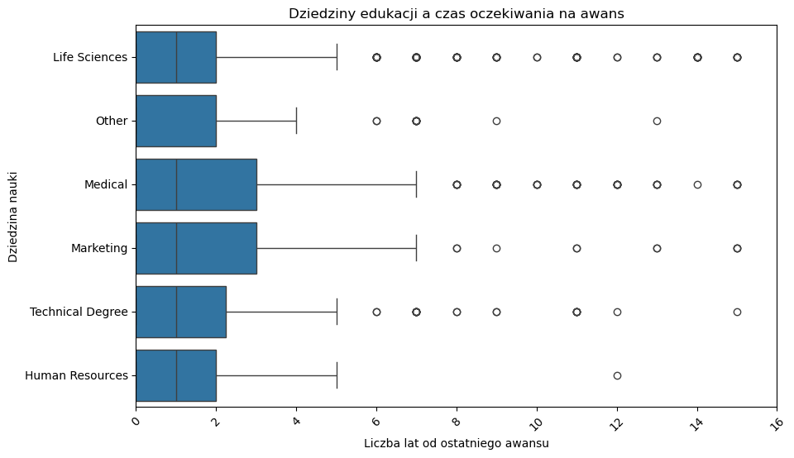

Slide 16
Oś Y (EducationField): Na osi pionowej znajdują się różne dziedziny edukacji, które pracownicy wybrali lub zdobyli kwalifikacje. Każda unikalna dziedzina edukacji jest reprezentowana na osi Y.
Oś X (YearsSinceLastPromotion): Na osi poziomej umieszczony jest czas oczekiwania na awans w latach. Ta oś mierzy, ile lat pracownicy musieli czekać na ostatni awans.
Pudełka: Każde pudełko na wykresie reprezentuje rozkład czasu oczekiwania na awans w danej dziedzinie edukacji. Pudełka zawierają następujące informacje:
Mediana (linia wewnątrz pudełka): Jest to położenie wartości mediany, co oznacza, że ​​połowa pracowników w danej dziedzinie edukacji oczekiwała na awans przez określoną liczbę lat, a połowa przed tą liczbą lat.
Górny i dolny kwartyl (górny i dolny brzeg pudełka): Określają zakres między 25. a 75. percentylem danych.
Górny kwartyl reprezentuje trzy czwarte danych, które oczekiwały na awans przed tą liczbą lat, a dolny kwartyl reprezentuje jedną czwartą danych.
Whiskery (kreski na końcach pudełka): To obszary poza górnym i dolnym kwartylem, które wskazują na rozpiętość danych.
Punkty odstające (outliers): To pojedyncze punkty na wykresie, które wskazują na dane odstające, czyli wartości, które znacznie różnią się od reszty danych.
Analizując ten wykres, można ocenić, czy różne dziedziny edukacji wpływają na czas oczekiwania na awans. Na przykład, czy pracownicy z określoną dziedziną edukacji oczekiwali na awans krócej lub dłużej niż inni. Wykres pudełkowy pozwala również zidentyfikować ewentualne dane odstające, które mogą wskazywać na nietypowe przypadki w kontekście czasu oczekiwania na awans.
Wykres pudełkowy przedstawia czas oczekiwania na awans pracowników w zależności od ich dziedziny edukacji. Pokazuje medianę, kwartyle oraz wartości odstające dla każdej grupy.
Zauważamy, że pracownicy z dziedziny nauk o życiu (Life Sciences) i medycyny mają szeroki zakres czasu oczekiwania na awans, z wartościami odstającymi wskazującymi na długie okresy oczekiwania dla niektórych pracowników. Dla osób z wykształceniem technicznym, czas oczekiwania na awans wydaje się być ogólnie krótszy, ale także z kilkoma wartościami odstającymi. Pracownicy z edukacją w zakresie marketingu i zasobów ludzkich mają niższą medianę czasu oczekiwania na awans, co sugeruje, że awanse w tych dziedzinach mogą następować szybciej.
Różnorodność czasu oczekiwania w każdej dziedzinie może odzwierciedlać różnice w strukturze kariery lub dostępności awansów w danej specjalizacji. Wartości odstające mogą wskazywać na potrzebę indywidualnej analizy przypadków pracowników, którzy czekają na awans znacznie dłużej niż ich koledzy.

Slide 17
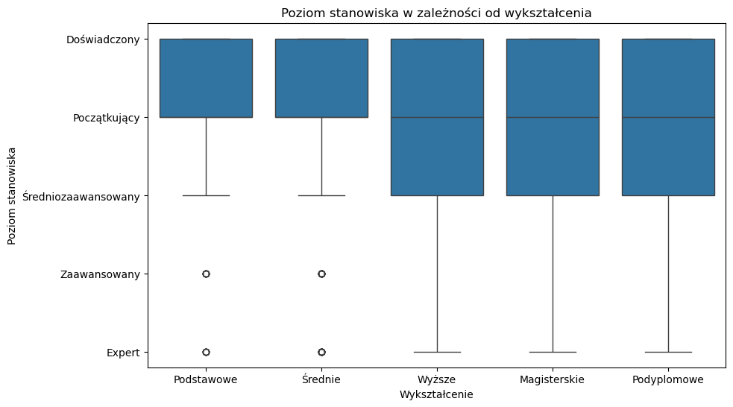

Slide 18
Oś X (Wykształcenie): Ta oś reprezentuje poziomy wykształcenia pracowników. Poziomy te zostały przekształcone na czytelne etykiety, takie jak "Podstawowe", "Średnie", "Wyższe", "Magisterskie" i "Podyplomowe". Każdy słupek na osi X reprezentuje jedno z tych wykształceń.
Oś Y (Poziom stanowiska): Oś Y przedstawia poziomy stanowisk pracowników w organizacji. Poziomy te zostały przekształcone na etykiety takie jak "Początkujący", "Doświadczony", "Średniozaawansowany", "Zaawansowany" i "Expert".
Słupki (na pierwszym wykresie): Na pierwszym wykresie typu countplot każdy słupek reprezentuje liczbę pracowników o danym poziomie wykształcenia. Długość słupka odpowiada liczbie pracowników z danym wykształceniem.
Skróty (nad słupkami na pierwszym wykresie): Nad każdym słupkiem znajduje się liczba, która informuje o ilości pracowników z danym poziomem wykształcenia.
Skrzynka (na drugim wykresie): Na drugim wykresie typu boxplot można zauważyć rozmieszczenie poziomów stanowisk w zależności od wykształcenia.
Skrzynka pokazuje rozkład danych, w tym medianę (linia środkowa skrzynki), kwartyle (górny i dolny skraj), zakres i obserwacje odstające.
Ten wykres pozwala na ocenę, czy istnieje związek między wykształceniem pracowników a poziomem stanowiska, co może pomóc w zrozumieniu, czy wykształcenie ma wpływ na karierę zawodową w danej organizacji.
Na wykresie pudełkowym przedstawiono poziom stanowisk zajmowanych w firmie w zależności od wykształcenia pracowników. Poziomy stanowisk są zaznaczone na osi pionowej i obejmują: początkujący, średniozaawansowany, zaawansowany, doświadczony i ekspert. Wykształcenie na osi poziomej jest podzielone na: podstawowe, średnie, wyższe, magisterskie i podyplomowe.
Pudełka reprezentują zakres kwartylowy, gdzie linia wewnątrz pudełka wskazuje medianę poziomu stanowiska dla danej grupy wykształcenia. "Wąsy" wykresu przedstawiają zakres danych bez wartości odstających, które są oznaczone jako oddzielne punkty.
Z wykresu można odczytać, że pracownicy z wykształceniem wyższym, magisterskim i podyplomowym częściej zajmują stanowiska na średnim i wyższym poziomie zaawansowania. Pracownicy z wykształceniem podstawowym i średnim znajdują się na niższych poziomach stanowisk, chociaż pojawiają się wartości odstające, które wskazują na wyjątki od tej tendencji.
Wykres może sugerować, że wyższe wykształcenie koreluje z zajmowaniem wyższych stanowisk w firmie, ale także pokazuje, że istnieją pracownicy z niższym wykształceniem, którzy osiągnęli poziom eksperta, co może świadczyć o możliwościach awansu opartych na doświadczeniu i kompetencjach zawodowych, a nie tylko formalnym wykształceniu.

Slide 19
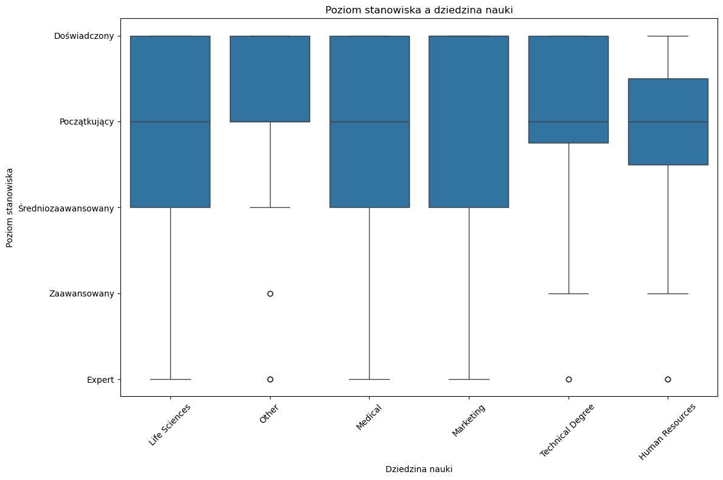

Slide 20
Ten wykres przedstawia analizę wpływu dziedziny edukacji na poziom stanowiska w danej organizacji. Oś X reprezentuje różne dziedziny edukacji (np. nauki medyczne, nauki przyrodnicze, informatyka itd.), podczas gdy oś Y przedstawia poziom stanowiska od początkującego do zaawansowanego.
Każdy pudełko na wykresie pudełkowym (boxplot) pokazuje rozkład poziomów stanowisk dla danej dziedziny edukacji.
Górna krawędź pudełka reprezentuje trzeci kwartyl (75. percentyl), dolna krawędź reprezentuje pierwszy kwartyl (25. percentyl), a linia wewnątrz pudełka reprezentuje medianę (50. percentyl).
"Wąsy" wskazują zakres danych, przy czym potencjalne wartości odstające są reprezentowane jako punkty na wykresie.
Analizując ten wykres, możemy ocenić, czy istnieje zależność między dziedziną edukacji a poziomem stanowiska w organizacji.
Na przykład, jeśli widzimy, że dla pewnych dziedzin edukacji dominuje wyższy poziom stanowiska (np. ekonomia), podczas gdy dla innych dominuje niższy poziom (np. nauki przyrodnicze), można wnioskować o ewentualnych różnicach w wymaganiach edukacyjnych w zależności od dziedziny.
Wykres ten może być przydatny do podejmowania decyzji personalnych i planowania rozwoju kariery w organizacji.
Wykres pudełkowy przedstawia poziomy stanowisk w firmie w zależności od dziedziny edukacji pracowników. Pionowa oś reprezentuje poziom stanowiska, od początkującego do eksperta, natomiast pozioma oś wyróżnia różne dziedziny nauki, takie jak nauki o życiu, medycyna, marketing, techniczne oraz zasoby ludzkie.
Linie w środku pudełek oznaczają medianę, pokazując dominujący poziom stanowiska dla pracowników z danej dziedziny edukacyjnej. Wąsy wykresu wskazują na zakres kwartylowy, a punkty poza wąsami to wartości odstające, które reprezentują pojedyncze przypadki pracowników na poziomach stanowisk znacznie różniących się od typowych dla ich dziedziny edukacji.
Analiza wykresu pokazuje, że pracownicy z każdej dziedziny nauki znajdują się na różnych poziomach stanowiskowych, ale istnieją pewne tendencje. Na przykład, pracownicy z dziedziny medycznej i technicznej wydają się obejmować szerszy zakres poziomów stanowisk, z kilkoma wartościami odstającymi na poziomie eksperta. Pracownicy z dziedziny zasobów ludzkich mają tendencję do zajmowania stanowisk o niższym poziomie, co może wskazywać na mniejsze możliwości awansu w tej dziedzinie w ramach firmy.
Wykres ten może dostarczać wglądów w politykę awansów i rozwój kariery w firmie, wskazując, gdzie istnieją szanse na rozwój oraz gdzie potencjalnie mogą występować bariery dla awansu.

Slide 21
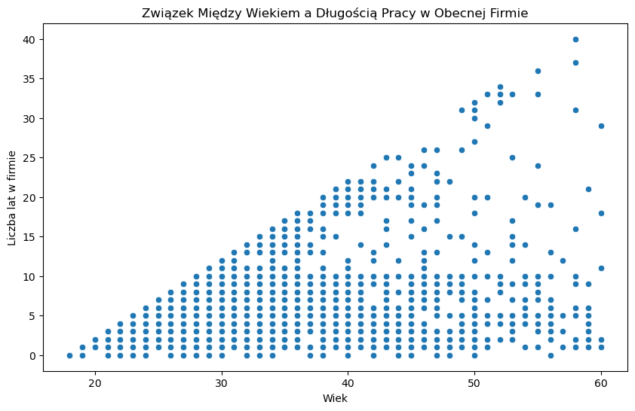
Korelacja Pearsona między wiekiem a długością pracy w obecnej firmie: 0.3113

Slide 22
Na wykresie rozrzutu przedstawiono związek między wiekiem pracowników a długością ich pracy w obecnej firmie. Punkty na wykresie reprezentują poszczególnych pracowników, z ich wiekiem na osi poziomej i liczbą lat pracy w firmie na osi pionowej.
Obserwujemy pewien trend wzrostowy, gdzie starsi pracownicy często mają dłuższy staż pracy w firmie, jednak rozrzut punktów jest znaczny, co wskazuje na dużą zmienność. Niektórzy młodsi pracownicy mają nieproporcjonalnie długi staż pracy w porównaniu do swojego wieku, co może wskazywać na wcześniejsze rozpoczęcie kariery lub długotrwałą lojalność wobec firmy.
Podano także współczynnik korelacji Pearsona, który wynosi 0.3113. Jest to wartość dodatnia, co oznacza, że istnieje słaba dodatnia korelacja między wiekiem pracownika a długością pracy w firmie. Współczynnik jest daleki od 1, co oznaczałoby silną korelację, więc choć starszy wiek pracowników ma tendencję do związania z dłuższym stażem pracy, nie jest to reguła, a inne czynniki również mogą wpływać na długość zatrudnienia.
Wykres to rozrzutnik pokazujący związek między wiekiem pracowników a długością pracy w obecnej firmie.
Punkty reprezentują indywidualne obserwacje.
Na osi poziomej przedstawiony jest wiek pracowników, a na osi pionowej - liczba lat spędzonych w firmie.
Wykres sugeruje, że z wiekiem pracownicy zazwyczaj spędzają więcej czasu pracując dla tej samej firmy, co widać po wzroście liczby punktów w górę wraz ze wzrostem wieku.
Korelacja Pearsona między wiekiem a długością pracy w obecnej firmie wynosząca około 0.31 oznacza, że istnieje pewien pozytywny związek między wiekiem pracowników a długością ich pracy w danej firmie.
Jednak wartość tej korelacji jest stosunkowo niska, co sugeruje, że związek ten nie jest bardzo silny.

Slide 23
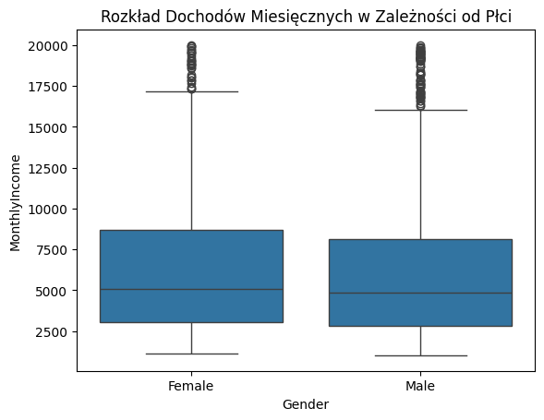
Test t-Studenta: t_stat = 1.221, p_value = 0.222

Slide 24
Wnioski dla działu HR
Dział HR może chcieć kontynuować monitorowanie tych danych, aby upewnić się, że równość płac jest utrzymywana w czasie, biorąc pod uwagę wszystkie zmienne, takie jak doświadczenie, wykształcenie, czy rola w firmie.
Wartości odstające mogą być obszarem do dalszego zbadania pod kątem równości szans na awans i dostępu do wyższych stanowisk.
Brak znaczących różnic w dochodach może być pozytywnym sygnałem dla pracowników pod względem równości i sprawiedliwości, co może przyczynić się do zwiększenia ich zadowolenia z pracy i zmniejszenia rotacji.
Ten slajd przedstawia wykres pudełkowy, który ilustruje rozkład dochodów miesięcznych według płci, pokazując medianę, kwartyle i wartości odstające. Zastosowany test t-Studenta z wartością statystyki t wynoszącą 1.221 i wartością p równą 0.222 sugeruje, że nie ma statystycznie istotnej różnicy w dochodach miesięcznych między kobietami a mężczyznami. Wartość p wyższa niż typowy próg istotności 0.05 oznacza, że obserwowane różnice w dochodach mogą być przypadkowe.

Slide 25

Główne Wnioski:
Satysfakcja i Rotacja:
Brak silnej korelacji między wynagrodzeniem a satysfakcją z relacji zawodowych.
Niewielka zależność między czasem od ostatniej promocji a decyzją o odejściu z firmy.
Szkolenia:
Szkolenia nie wykazują bezpośredniego wpływu na wydajność pracowniczą.
Liczba godzin szkoleniowych nie jest skorelowana ze stopniem zaangażowania w pracę.
Zaangażowanie:
Potrzeba dostosowania programów szkoleniowych do indywidualnych potrzeb pracowników.
Inne czynniki, takie jak kultura organizacyjna, mogą mieć większy wpływ na zaangażowanie niż szkolenia.

Slide 26
GOTOWE SLAJDY - KONIEC

Slide 27
Wnioski dla organizacji:
Organizacja powinna zadbać o retencję starszych pracowników.
Organizacja może potrzebować przemyśleć swoją strategię rekrutacji.
Organizacja może potrzebować dostosować swoją kulturę organizacyjną.

Slide 28
Wnioski dla działu HR:
Dział HR powinien opracować cele strategii retencji skierowane do grup wiekowych, w których rotacja jest największa.
Dział HR powinien zastanowić się nad wprowadzeniem środków mających na celu zwiększenie zaangażowania pracowników w kluczowych punktach ich kariery.
Ważne może być zbadanie polityk awansów i możliwości rozwoju kariery, aby zrozumieć, czy obecny system wspiera retencję pracowników i jakie mogą być przyczyny ich odejść.
Wykrycie trendów w odejściach może również pomóc w przewidywaniu potrzeb rekrutacyjnych i w planowaniu zasobów ludzkich.

Slide 29
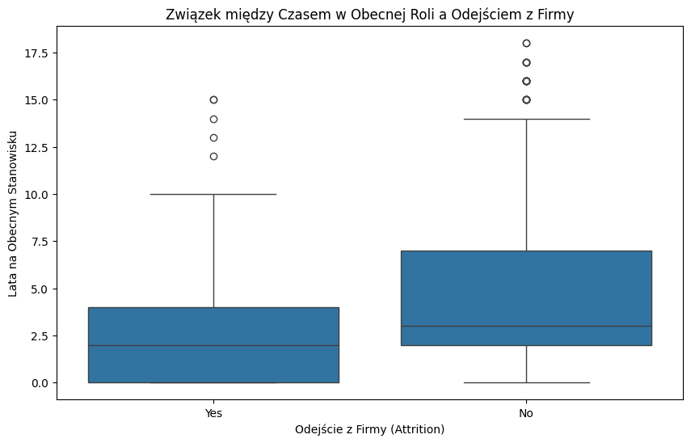
Związek między czasem spędzonym na obecnym stanowisku bez awansu a odejściem z firmy.
Kluczowe wnioski z analizy związku między czasem spędzonym na obecnym stanowisku bez awansu a odejściem z firmy
Pracownicy, którzy odeszli, mieli tendencję do spędzenia mniej czasu na obecnym stanowisku niż ci, którzy pozostali.
Długi czas bez awansu może być czynnikiem wpływającym na decyzję o odejściu.
Możliwe, że pracownicy oczekują uznania w postaci awansu w rozsądnym czasie i są skłonni odejść, jeśli te oczekiwania nie są spełnione.
Wykres sugeruje, że awanse mogą odgrywać znaczącą rolę w zatrzymywaniu pracowników.
Warto zauważyć pojedyncze przypadki (obserwacje odstające) pracowników, którzy pozostali w firmie pomimo bardzo długiego czasu bez awansu.

Slide 30
Wnioski dla działu HR
Dział HR powinien rozważyć te dane jako wskazówkę, że możliwość awansu jest ważnym aspektem zadowolenia z pracy i może wpływać na decyzje pracowników o odejściu.
Wdrażanie regularnych przeglądów ścieżek kariery, jasne kryteria awansów i rozwijanie kultury uznania mogą pomóc w zwiększeniu satysfakcji i retencji pracowników.

Slide 31
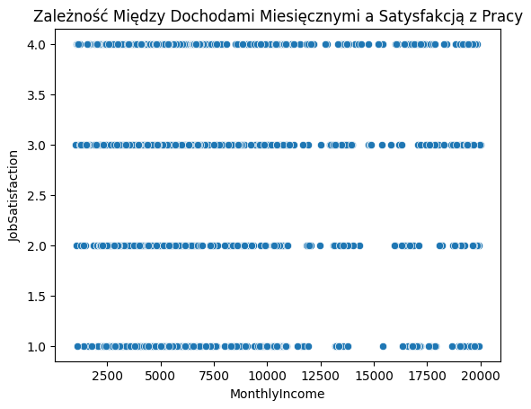
Kluczowe wnioski z analizy zależności między dochodami miesięcznymi pracowników a ich satysfakcją z pracy
Nie ma statystycznie istotnej korelacji między dochodami miesięcznymi a satysfakcją z pracy.
Wyniki sugerują, że inne czynniki, takie jak warunki pracy, relacje z kolegami i przełożonymi, możliwości rozwoju czy poczucie wpływu na swoje obowiązki, mogą mieć większe znaczenie dla satysfakcji pracowników.
Korelacja Pearsona między dochodami a satysfakcją…: -0.007

Slide 32
Wnioski dla działu HR
Dział HR powinien rozważyć różne strategie motywacyjne, które nie koncentrują się wyłącznie na wynagrodzeniu, ale także na innych aspektach pracy, które mogą przynosić pracownikom większą satysfakcję.
Dział HR może podjąć działania mające na celu budowanie pozytywnej kultury organizacyjnej, która wspiera satysfakcję i zaangażowanie pracowników.

Slide 33
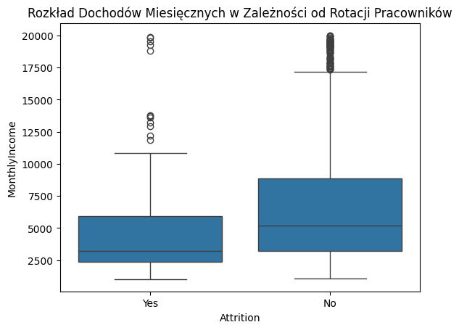
Kluczowe wnioski z analizy rozkładu dochodów miesięcznych pracowników w zależności od rotacji pracowników
Istnieje statystycznie istotna różnica w dochodach miesięcznych między pracownikami, którzy odeszli z firmy, a tymi, którzy pozostali.
Pracownicy, którzy odeszli, generalnie mieli niższe dochody miesięczne niż ci, którzy pozostali w firmie.
Test ANOVA dla dochodów Attrition: F_stat = 38.488, p_value = 7.147363985353002e-10

Slide 34
Wnioski dla działu HR
Dział HR powinien zbadać, czy strategie wynagrodzeń są wystarczające do utrzymania talentów w firmie.
Możliwe, że firma musi przemyśleć swoją politykę wynagrodzeń, aby zapewnić bardziej konkurencyjne stawki dla pracowników, szczególnie w kontekście rynku pracy i branży.
Aby zatrzymać pracowników, dział HR może potrzebować opracować bardziej złożone pakiety wynagrodzeń, które obejmują nie tylko podstawowe wynagrodzenie, ale także bonusy, świadczenia i plany rozwoju kariery.
Wyniki mogą również sugerować potrzebę skupienia się na możliwościach rozwoju zawodowego i awansu, które mogą wpływać na satysfakcję pracowników i ich decyzję o pozostaniu w firmie.
Dane te mogą pomóc działowi HR w identyfikacji grup ryzyka pod względem rotacji i skierowaniu działań w celu zwiększenia retencji w tych grupach.

Slide 35
Wnioski dla działu HR
Planowanie rozwoju kariery: Wykształcenie wydaje się być istotnym czynnikiem wpływającym na poziom stanowiska, co wskazuje na potrzebę inwestowania w rozwój pracowników poprzez programy edukacyjne i szkoleniowe.
Ocena strategii awansów: Wyniki mogą zachęcić do przemyślenia strategii awansów, aby zapewnić, że pracownicy o niższym poziomie wykształcenia, którzy posiadają niezbędne umiejętności i doświadczenie, również mają możliwość awansu.
Rekrutacja i selekcja: Dział HR może chcieć zwrócić uwagę na poziom wykształcenia podczas rekrutacji na wyższe stanowiska, ale także zauważyć wartość doświadczenia i innych miękkich umiejętności, które mogą przyczyniać się do sukcesu na danym stanowisku.
Polityka równości szans: Należy zadbać o to, aby polityka firmy wspierała równość szans w rozwoju kariery, niezależnie od poziomu formalnego wykształcenia, a skupiała się bardziej na kompetencjach i wynikach pracy.
Analiza związku między edukacją a wynikami: HR może także przeprowadzić dalszą analizę, aby zrozumieć, jak wykształcenie wpływa na wyniki pracy i ogólną produktywność.

Slide 36
Wnioski dla działu HR
Analiza ścieżek kariery: Zrozumienie, jakie dziedziny edukacji przekładają się na szybsze lub wyższe awanse, może pomóc w kształtowaniu polityki rozwoju zawodowego.
Dostosowanie programów rozwojowych: Programy szkoleniowe i rozwojowe mogą być dostosowane, aby lepiej wspierać pracowników z dziedzin, które nie pokazują wysokiego poziomu stanowisk.
Rozwój strategii rekrutacyjnej: Informacje te mogą być wykorzystane do kształtowania strategii rekrutacyjnej, aby przyciągać talent z dziedzin edukacji, które są obecnie mniej reprezentowane na wyższych stanowiskach.
Zrównoważenie szans awansu: Możliwe, że dział HR będzie musiał zająć się zrównoważeniem szans awansu między różnymi dziedzinami edukacji, aby zapewnić sprawiedliwość w procesie rozwoju kariery.
Wnioskowanie o potrzebach szkoleniowych: Na podstawie rozkładu można wnioskować o potencjalnych potrzebach szkoleniowych dla pracowników z określonych dziedzin edukacji, szczególnie jeśli są związane z konkretnymi umiejętnościami lub wiedzą specjalistyczną.

Slide 37
Wnioski dla działu HR
Ocena polityki awansów: Analiza może pomóc w ocenie, czy obecna polityka awansów jest sprawiedliwa i czy poziom wykształcenia właściwie wpływa na decyzje o awansach.
Rozwój pracowników: Dział HR może chcieć zaoferować dodatkowe szkolenia lub programy rozwojowe dla tych, którzy czekają na awans dłużej niż przeciętnie.
Planowanie sukcesji: Informacje te mogą pomóc w identyfikacji potencjalnych liderów i w planowaniu sukcesji na kluczowych stanowiskach.
Motywacja i zaangażowanie: Należy zwrócić uwagę na motywację pracowników, którzy mogą być zniechęceni z powodu braku awansu, oraz pracować nad strategiami, które utrzymają ich zaangażowanie.
Analiza różnorodności: Warto również zbadać, czy różnorodność w edukacji pracowników wpływa na różnorodność doświadczeń i perspektyw w organizacji, co może być cenne dla innowacyjności i rozwiązywania problemów.

Slide 38
Wnioski dla działu HR
Zrozumienie wpływu edukacji: Analiza może pomóc w zrozumieniu, czy dziedzina edukacji wpływa na rozwój kariery pracowników i szybkość ich awansów.
Optymalizacja programów rozwoju: Wyniki mogą sugerować potrzebę optymalizacji programów rozwojowych i szkoleniowych, aby wspierać rozwój kariery pracowników z różnych dziedzin edukacji.
Analiza polityki awansów: Dział HR może zbadać, czy istniejące praktyki awansów są sprawiedliwe i czy są stosowane jednolicie w różnych dziedzinach edukacji.
Rozwój talentów: Informacje te mogą być użyte do identyfikowania talentów w organizacji i zapewnienia, że pracownicy z różnych dziedzin mają równy dostęp do możliwości rozwoju i awansu.
Motywacja pracowników: Dział HR może rozważyć wprowadzenie dodatkowych środków motywacyjnych dla tych, którzy czekają na awans dłużej, aby utrzymać ich zaangażowanie i satysfakcję z pracy.
Dalsza analiza: Dane te mogą być pomocne w dalszej analizie przyczyn różnic w czasie oczekiwania na awans i w dostosowywaniu polityki HR w celu wspierania sprawiedliwego rozwoju pracowników.

Slide 39
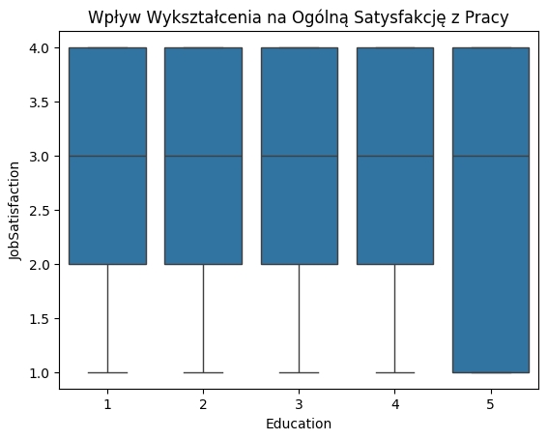
Kluczowe wnioski z analizy (poziomu wykształcenia a ogólną satysfakcja z pracy) tytuł wykresu
Satysfakcja z pracy jest podobna na wszystkich poziomach wykształcenia, co wskazuje na to, że poziom wykształcenia nie ma silnego wpływu na ogólną satysfakcję z pracy.
Mediana satysfakcji z pracy dla każdego poziomu wykształcenia jest umiejscowiona około wartości 3 na skali, co może sugerować, że pracownicy są ogólnie raczej zadowoleni ze swojej pracy, niezależnie od wykształcenia.
Zakresy satysfakcji (reprezentowane przez wysokość pudełek i "wąsy") są podobne wśród różnych poziomów wykształcenia, co wskazuje na to, że pracownicy na wszystkich poziomach edukacji doświadczają podobnych poziomów satysfakcji.

Slide 40
Wnioski dla działu HR
Polityka wynagrodzeń i rozwoju: Firma powinna skupić się nie tylko na poziomie wykształcenia przy ustalaniu wynagrodzeń i oferowaniu możliwości rozwoju, ale także na innych czynnikach, które mogą wpływać na satysfakcję z pracy.
Równość w miejscu pracy: Wyniki mogą sugerować, że firma dobrze radzi sobie z zapewnieniem równości w miejscu pracy, ponieważ poziom wykształcenia nie wydaje się wpływać na satysfakcję z pracy.
Programy motywacyjne: Dział HR może rozważyć implementację lub aktualizację programów motywacyjnych, które odpowiadają na różnorodne potrzeby pracowników, niezależnie od ich poziomu wykształcenia.
Zarządzanie talentami: Wyniki mogą zachęcić dział HR do kontynuowania bądź wdrażania bardziej zróżnicowanego podejścia do zarządzania talentami, które bierze pod uwagę indywidualne potrzeby i preferencje pracowników.

Slide 41
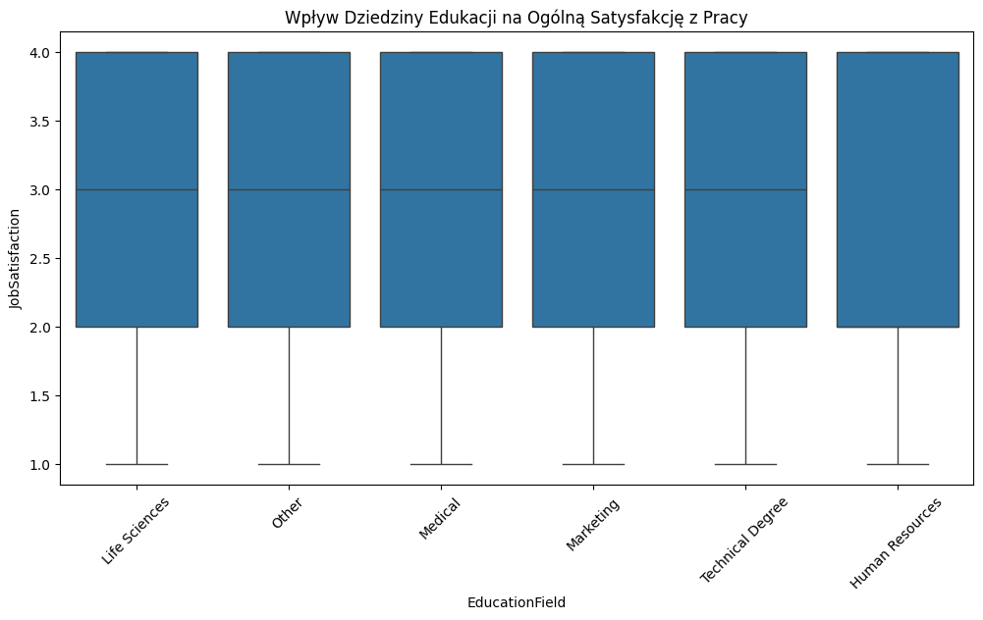
Kluczowe wnioski z analizy wpływu dziedziny edukacji a ogólna satysfakcję z pracy
Mediana i rozkład satysfakcji są podobne dla różnych dziedzin edukacji, co sugeruje, że dziedzina edukacji nie ma dużego wpływu na poziom satysfakcji z pracy.
Wyniki testu ANOVA sugerują, że istnieją statystycznie istotne różnice w poziomie stanowiska, szybkości awansów i ogólnej satysfakcji z pracy między różnymi dziedzinami edukacji.
Dział HR powinien przyjrzeć się tym różnicom bliżej, aby zrozumieć ich przyczyny i znaleźć sposoby na zwiększenie równości szans oraz satysfakcji pracowników.
Test ANOVA dla poziomu stanowiska a Education: F_stat = 5.042, p_value = 0.000
Test ANOVA dla szybkości awansów a Education: F_stat = 5.042, p_value = 0.000
Test ANOVA dla ogólnej satysfakcji z pracy a Education: F_stat = 5.042, p_value = 0.000

Slide 42
Wnioski dla działu HR
Różnice w poziomie stanowiska:
Dział HR powinien przeanalizować, czy istnieją jakieś czynniki, które mogą wyjaśniać różnice w poziomie stanowiska między pracownikami z różnych dziedzin edukacji. Na przykład, czy pracownicy z niektórych dziedzin mają większe trudności z dostępem do szkoleń lub możliwości rozwoju, które mogą pomóc im w awansie?
Dział HR może rozważyć wprowadzenie programów lub polityk, które pomogą pracownikom z różnych dziedzin edukacji rozwijać umiejętności i kompetencje potrzebne do awansu.
Różnice w szybkości awansów:
Dział HR powinien przeanalizować, czy istnieją jakieś czynniki, które mogą wyjaśniać różnice w szybkości awansów między pracownikami z różnych dziedzin edukacji. Na przykład, czy pracownicy z niektórych dziedzin są mniej narażeni na awans, ponieważ ich role są mniej związane z kluczowymi celami firmy?
Dział HR może rozważyć wprowadzenie zmian w procesie awansów, aby zapewnić, że wszyscy pracownicy mają równe szanse na awans.
Różnice w satysfakcji z pracy:
Dział HR powinien przeprowadzić badania wśród pracowników, aby zrozumieć, dlaczego pracownicy z różnych dziedzin edukacji mają różne poziomy satysfakcji z pracy. Na przykład, czy pracownicy z niektórych dziedzin mają inne oczekiwania lub potrzeby w zakresie satysfakcji z pracy?
Dział HR może rozważyć wprowadzenie zmian w programach lub polityce firmy, aby lepiej zaspokoić potrzeby pracowników z różnych dziedzin edukacji.

Slide 43
Wnioski dla działu HR
Planowanie sukcesji: Dane mogą pomóc w identyfikacji pracowników, którzy mogą być bliscy przejścia na emeryturę, co jest kluczowe dla planowania sukcesji i zarządzania wiedzą.
Strategie retencji: Zrozumienie, że pracownicy z dłuższym stażem pracy są zazwyczaj starsi, może wskazywać na to, że doświadczeni pracownicy są bardziej lojalni wobec firmy. HR może chcieć skupić się na zatrzymaniu tych wartościowych talentów.
Programy rozwojowe: Możliwe, że starsi pracownicy są zainteresowani różnymi formami rozwoju niż młodsi pracownicy. Programy szkoleniowe i rozwojowe mogą być dostosowane do różnych grup wiekowych.
Zdrowie i dobrostan: Długoterminowe zatrudnienie może wiązać się z potrzebą skoncentrowania się na zdrowiu i dobrostanie starszych pracowników, aby mogli oni efektywnie pracować jak najdłużej.
Analiza rotacji pracowników: Niski współczynnik rotacji wśród starszych pracowników może być sygnałem, że firma skutecznie spełnia ich oczekiwania zawodowe i osobiste.

Slide 44
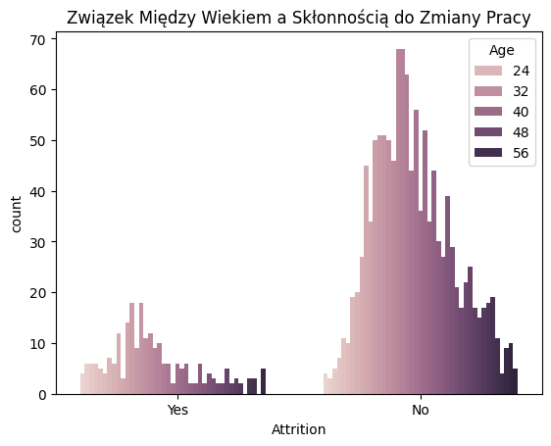
Kluczowe wnioski z analizy związku między wiekiem pracowników a skłonnością do zmiany pracy
Wiek przedział co 10 lat
Młodsi pracownicy są bardziej skłonni do zmiany pracy niż starsi pracownicy.
Różnica w rotacji między grupami wiekowymi jest statystycznie istotna.
Test proporcji między Attrition a grupą wiekową: p_value = 7.354270742951739e-14

Slide 45
Wnioski dla działu HR
Zrozumienie rotacji: Wyniki wskazują, że młodsi pracownicy są bardziej skłonni do zmiany pracy, co może wskazywać na potrzebę zbadania, co motywuje młodsze pokolenie do pozostania w firmie.
Programy retencyjne: Istnieje możliwość opracowania celowanych programów retencyjnych skierowanych do młodszych pracowników, aby zwiększyć ich lojalność i zmniejszyć rotację.
Rozwój kariery: Wyniki mogą podkreślać potrzebę oferowania ścieżek rozwoju zawodowego, które są atrakcyjne dla młodszych pracowników i skupiają się na długoterminowym rozwoju i awansie zawodowym.
Analiza potrzeb i oczekiwań: HR powinien zbadać, jakie potrzeby i oczekiwania mają młodsi pracownicy, aby lepiej dostosować środowisko pracy i oferowane korzyści.

Slide 46
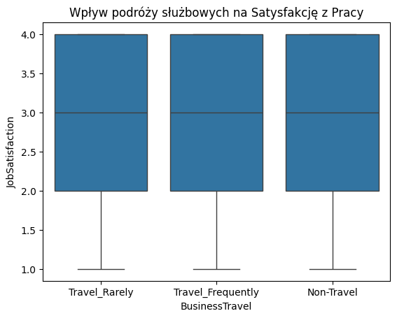
Wpływ podróży służbowych na satysfakcję z pracy
Kluczowe wnioski z analizy (podróż służbowa a satysfakcja z pracy pracowników) tytuł wykresu
Mediana satysfakcji z pracy jest podobna w każdej kategorii podróży służbowych, co wskazuje na to, że intensywność podróży służbowych nie ma dużego wpływu na ogólną satysfakcję z pracy pracowników.
Zakres satysfakcji (pokazany przez wysokość pudełek i wąsów) jest nieco większy dla pracowników, którzy podróżują rzadko, co sugeruje większą zmienność satysfakcji w tej grupie.

Slide 47
Wnioski dla działu HR
Polityka podróży służbowych: Obecna polityka podróży służbowych nie wydaje się negatywnie wpływać na satysfakcję z pracy, ale warto monitorować, czy nie powoduje to innych problemów, takich jak wypalenie zawodowe czy problemy z równowagą między życiem zawodowym a prywatnym.
Wsparcie dla podróżujących pracowników: Należy zapewnić odpowiednie wsparcie dla pracowników często podróżujących, np. poprzez elastyczne godziny pracy, możliwość pracy zdalnej po podróży lub dodatkowe dni wolne.
Analiza indywidualnych preferencji: Satysfakcja z pracy może być różna w zależności od indywidualnych preferencji pracowników w kwestii podróży służbowych, więc warto przeprowadzić dalszą analizę, aby lepiej zrozumieć potrzeby indywidualne.
Monitorowanie i przegląd: Regularne przeglądy i monitorowanie satysfakcji z pracy wśród pracowników podróżujących mogą pomóc w wykrywaniu problemów na wczesnym etapie i wdrażaniu odpowiednich działań.

Slide 48
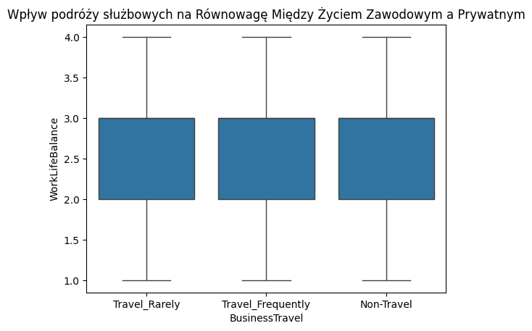
Kluczowe wnioski z analizy wpływu podróży służbowych na równowagę między życiem zawodowym a prywatnym pracowników
Mediana równowagi między życiem zawodowym a prywatnym jest dość podobna w każdej grupie podróży służbowych, co sugeruje, że częstotliwość podróży służbowych nie ma dużej różnicy na percepcję równowagi życiowej przez pracowników.
Nie ma statystycznie istotnych różnic w postrzeganiu równowagi między życiem zawodowym a prywatnym między grupami podróżującymi i niepodróżującymi.
Test ANOVA dla satysfakcji z pracy a BusinessTravel: F_stat = 0.982, p_value = 0.374
Test ANOVA dla równowagi między życiem zawodowym a prywatnym a BusinessTravel: F_stat = 0.11798719311954148, p_value = 0.8887158665645974

Slide 49
Wnioski dla działu HR
Polityka podróży służbowych: Obecna polityka dotycząca podróży służbowych może nie wymagać drastycznych zmian w odniesieniu do równowagi między życiem zawodowym a prywatnym, ale należy nadal monitorować sytuację.
Wsparcie dla podróżujących pracowników: Dział HR powinien nadal zapewniać wsparcie dla pracowników podróżujących, aby utrzymać pozytywną równowagę między życiem zawodowym a prywatnym, szczególnie dla osób podróżujących często.
Analiza indywidualnych przypadków: Mimo braku statystycznie istotnych różnic, indywidualni pracownicy mogą różnie odczuwać wpływ podróży służbowych na ich życie, co wymaga indywidualnego podejścia.
Elastyczne podejście: Firma może rozważyć elastyczne podejście do podróży służbowych, pozwalające pracownikom na większy wybór i kontrolę nad ich częstotliwością i czasem.

Slide 50
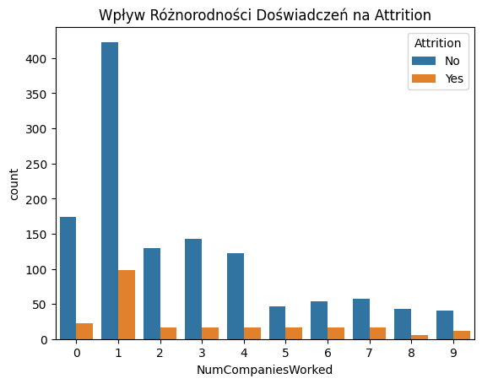
Zależności między różnorodnością doświadczeń zawodowych pracowników a ich lojalnością
Kluczowe wnioski z analizy zależności między różnorodnością doświadczeń zawodowych pracowników a ich lojalnością wobec obecnej firmy
Zmienić oś X
Większość pracowników, którzy odeszli, ma historię pracy w 1 firmie, co może wskazywać, że pracownicy po pierwszej zmianie pracy mogą być bardziej skłonni do kolejnych zmian.
Pracownicy, którzy pozostali w firmie, mają bardziej zrównoważony rozkład wśród liczby firm, w których pracowali, co sugeruje, że lojalność może rosnąć z różnorodnością doświadczeń zawodowych.
Znaczna liczba pracowników, którzy nigdy nie zmieniali pracy (liczba firm równa 0), również odeszła, co może wskazywać na potencjalne zagrożenie dla firmy w postaci utraty pracowników bez wcześniejszego doświadczenia w pracy w innych firmach.

Slide 51
Wnioski dla działu HR
Analiza ścieżek kariery: Zbadanie, dlaczego pracownicy z historią pracy tylko w jednej firmie są skłonni do odejścia, może pomóc w opracowaniu strategii zatrzymania pracowników.
Programy retencyjne: Rozwój programów retencyjnych dla pracowników na wczesnym etapie ich kariery może być kluczowy w budowaniu lojalności.
Zarządzanie talentami: Możliwe, że pracownicy z różnorodnym doświadczeniem zawodowym cenią stabilność zatrudnienia i lojalność wobec obecnej firmy.
Rozwój zawodowy: Inwestycje w rozwój zawodowy i możliwości awansu mogą zachęcić pracowników do dłuższego pozostania w firmie.

Slide 52
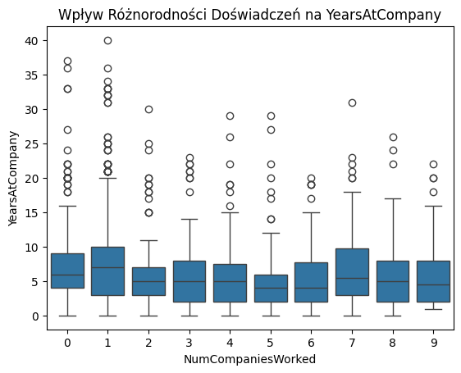
Kluczowe wnioski z analizy wpływu różnorodności doświadczeń zawodowych pracowników na czas spędzony w obecnej firmie
Mediana czasu spędzonego w firmie jest podobna niezależnie od liczby firm, w których pracownik wcześniej był zatrudniony.
Nie ma statystycznie istotnej różnicy między czasem spędzonym w firmie a liczbą poprzednich pracodawców.
Test t-Studenta dla YearsAtCompany a NumCompaniesWorked: t_stat = -1.7159957346065882, p_value = 0.08670810267686914

Slide 53
Wnioski dla działu HR
Długość zatrudnienia: Pracownicy są w stanie utrzymać długotrwałe zatrudnienie w firmie, niezależnie od liczby poprzednich pracodawców, co może sugerować, że firma oferuje atrakcyjne warunki pracy zdolne zatrzymać pracowników o różnorodnym doświadczeniu.
Polityka rekrutacji: Firma może nie potrzebować dostosowywać swojej polityki rekrutacyjnej, aby faworyzować kandydatów z mniejszą liczbą poprzednich pracodawców w poszukiwaniu większej stabilności zatrudnienia.
Programy lojalnościowe: Nie ma potrzeby koncentrowania się wyłącznie na programach lojalnościowych skierowanych do osób z mniejszą liczbą poprzednich pracodawców, ponieważ różnorodność doświadczeń nie wpływa znacząco na długość zatrudnienia.

Slide 54
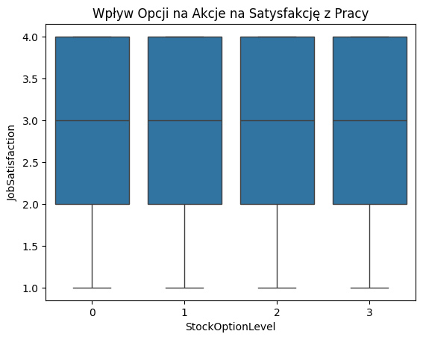
Wpływ poziomu posiadanych opcji na akcje - na satysfakcję z pracy pracowników
Kluczowe wnioski z analizy wpływu poziomu posiadanych opcji na akcje na satysfakcję z pracy pracowników
Mediana satysfakcji z pracy jest stosunkowo równomierna dla pracowników na wszystkich poziomach opcji na akcje.
Zakres satysfakcji (reprezentowany przez wysokość pudełek) oraz wartości odstające są podobne dla wszystkich poziomów opcji na akcje.

Slide 55
Wnioski dla działu HR
Strategie motywacyjne: Programy opcji na akcje mogą być atrakcyjne dla pracowników, ale same w sobie nie gwarantują wyższej satysfakcji z pracy, co sugeruje, że dział HR powinien rozważyć zintegrowane podejście do motywowania pracowników, które uwzględnia różne elementy, takie jak rozwój zawodowy, kultura organizacyjna, i inne benefity.
Analiza indywidualnych preferencji: Dział HR może zbadać indywidualne preferencje pracowników, aby zrozumieć, które aspekty pakietu kompensacyjnego są dla nich najważniejsze i jak te preferencje wpływają na ich ogólną satysfakcję z pracy.
Komunikacja wartości opcji na akcje: Istotne może być upewnienie się, że pracownicy rozumieją wartość opcji na akcje i jak mogą one przyczynić się do ich długoterminowego dobrobytu finansowego.
Równowaga pakietów kompensacyjnych: Dział HR powinien zrównoważyć oferowanie opcji na akcje z innymi elementami pakietu kompensacyjnego i korzyściami, które mogą bezpośrednio wpływać na satysfakcję pracowników w pracy.

Slide 56
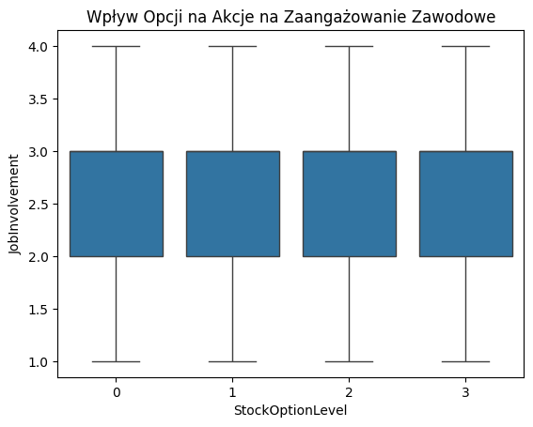
Kluczowe wnioski z analizy wpływu poziomu opcji na akcje na zaangażowanie zawodowe pracowników
Mediana i rozstęp kwartylowy są podobne dla wszystkich poziomów opcji na akcje, co wskazuje na to, że posiadanie opcji na akcje nie wpływa znacząco na poziom zaangażowania zawodowego pracowników.
Korelacja Pearsona między opcjami na akcje a zaangażowaniem zawodowym wynosi około 0.0215, co jest bardzo niską wartością, sugerującą tylko słabą zależność pomiędzy tymi dwoma zmiennymi.
Korelacja Pearsona między opcjami na akcje a satysfakcją z pracy: 0.0106902261207559
Korelacja Pearsona między opcjami na akcje a zaangażowaniem zawodowym: 0.021522640378023976

Slide 57
Wnioski dla działu HR
Motywacja i zaangażowanie: Opcje na akcje mogą być postrzegane jako korzystny element pakietu wynagrodzeń, ale nie są one głównym czynnikiem motywującym pracowników do zaangażowania w swoją pracę.
Strategie motywacyjne: Dział HR może potrzebować opracować inne strategie motywacyjne, które lepiej wpłyną na zaangażowanie pracowników, takie jak możliwości rozwoju zawodowego, kultura organizacyjna lub inne korzyści pozapłacowe.
Analiza indywidualnych preferencji: Ważne jest, aby zrozumieć indywidualne preferencje i oczekiwania pracowników, ponieważ to, co motywuje jednych, niekoniecznie będzie motywować innych.
Komunikacja wartości opcji na akcje: Należy upewnić się, że pracownicy rozumieją wartość i potencjalne korzyści wynikające z posiadania opcji na akcje, aby mogli docenić ten element swojego pakietu wynagrodzeń.

Slide 58
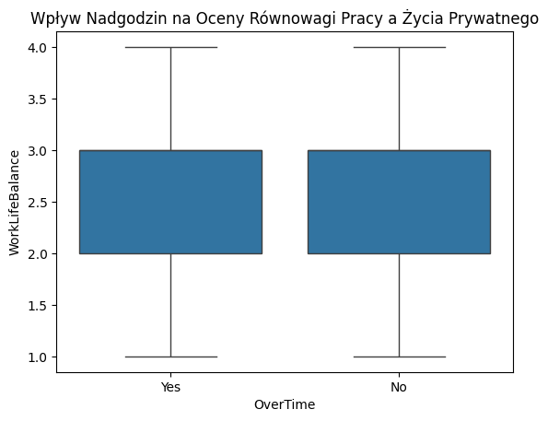
Wpływ pracy w nadgodzinach na oceny równowagi między pracą a życiem prywatnym pracowników.
Kluczowe wnioski z analizy wpływu pracy w nadgodzinach na oceny równowagi między pracą a życiem prywatnym pracowników
Mediana oceny równowagi między pracą a życiem prywatnym jest nieco niższa dla pracowników pracujących w nadgodzinach, co może wskazywać na to, że nadgodziny mają negatywny wpływ na postrzeganie równowagi życiowej.
Zakresy ocen (pokazane przez wysokość pudełek) są podobne w obu kategoriach, co wskazuje na to, że pracownicy niepracujący w nadgodzinach również doświadczają zróżnicowania w postrzeganiu równowagi życiowej.

Slide 59
Wnioski dla działu HR
Polityka dotycząca nadgodzin: Może być konieczne przemyślenie obecnej polityki nadgodzin, aby lepiej wspierać pracowników w utrzymaniu równowagi między życiem zawodowym a prywatnym.
Programy wsparcia: Warto rozważyć wprowadzenie dodatkowych programów wsparcia dla pracowników, którzy regularnie pracują w nadgodzinach, takich jak elastyczne godziny pracy lub dodatkowe dni wolne.
Komunikacja i zarządzanie oczekiwaniami: Pracownicy powinni być świadomi wpływu nadgodzin na równowagę życiową i powinni mieć możliwość dyskusji o swoich potrzebach i oczekiwaniach z kierownictwem.
Monitorowanie i ocena: Regularne monitorowanie i ocena wpływu nadgodzin na pracowników mogą pomóc w identyfikacji potencjalnych problemów z wypaleniem zawodowym i w utrzymaniu wysokiego morale i produktywności.

Slide 60
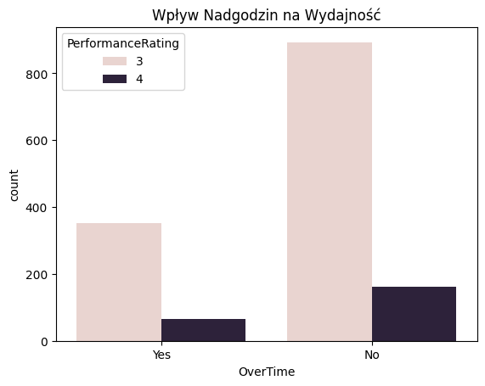
Kluczowe wnioski z analizy wpływu pracy w nadgodzinach na oceny wydajności pracowników
Wykres histogramów pokazuje, że większość pracowników, którzy nie pracują w nadgodzinach, otrzymała ocenę wydajności na poziomie 3. Liczba pracowników, którzy pracują w nadgodzinach i otrzymali ocenę wydajności na poziomie 3 lub 4, jest mniejsza, ale to zrozumiałe, biorąc pod uwagę mniejszą liczebność tej grupy.
Testy statystyczne wskazują na brak istotnej statystycznie różnicy między pracą w nadgodzinach a oceną wydajności (p-wartość = 0.930), co sugeruje, że nie ma związku między tymi zmiennymi.
Test t-Studenta dla WorkLifeBalance a OverTime: t_stat = -1.0383926003108412, p_value = 0.2992583141167597
Test chi-kwadrat dla OverTime a PerformanceRating: p_value = 0.930471418406982

Slide 61
Wnioski dla działu HR
Dział HR powinien rozważyć inne czynniki, które mogą wpływać na wydajność pracowników, takie jak umiejętności, doświadczenie, motywacja i kultura organizacyjna.
Dział HR nie powinien automatycznie postrzegać pracy w nadgodzinach jako negatywnej. W niektórych przypadkach może to być konieczne, aby pracownicy mogli dokończyć ważne zadania lub projekty.

Slide 62
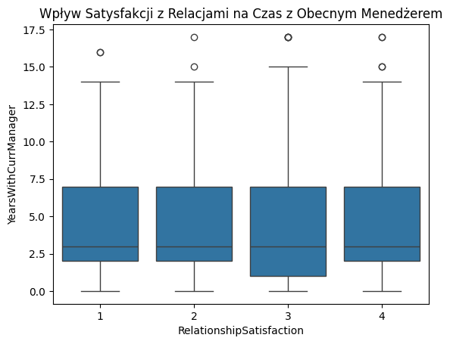
Związek między satysfakcją z relacji z menedżerem ocenianą na skali od 1 do 4, a czasem spędzonym z obecnym menedżerem
Kluczowe wnioski z analizy związku między satysfakcją z relacji z menedżerem a czasem spędzonym z obecnym menedżerem
Mediana czasu spędzonego z obecnym menedżerem jest podobna niezależnie od poziomu satysfakcji z relacji.
Rozpiętość czasu spędzonego z menedżerem (wysokość pudełek i długość wąsów) wydaje się być większa dla pracowników z wyższymi poziomami satysfakcji z relacji (3 i 4), sugerując, że pracownicy bardziej zadowoleni z relacji z menedżerem mogą pracować z nim dłużej.
Wartości odstające, szczególnie dla poziomów 3 i 4, wskazują, że niektórzy pracownicy pracują z tym samym menedżerem znacznie dłużej niż większość, co może wskazywać na bardzo dobre relacje lub inne czynniki, takie jak mniejsza rotacja w wyższych stanowiskach zarządzających.

Slide 63
Wnioski dla działu HR
Zarządzanie relacjami: Istotne jest utrzymywanie dobrych relacji między pracownikami a menedżerami, ponieważ może to wpływać na długość współpracy.
Szkolenia dla menedżerów: Może być warto zainwestować w szkolenia z zakresu umiejętności miękkich i zarządzania dla menedżerów, aby poprawić jakość ich relacji z podwładnymi.
Analiza rotacji personelu: Dział HR powinien zbadać przyczyny długotrwałych relacji między pracownikami a menedżerami, aby zrozumieć, co sprzyja stabilności zatrudnienia.
Ocena wpływu relacji na wyniki: Warto ocenić, jak relacje z menedżerem wpływają na wyniki pracy i ogólne zaangażowanie pracowników.

Slide 64
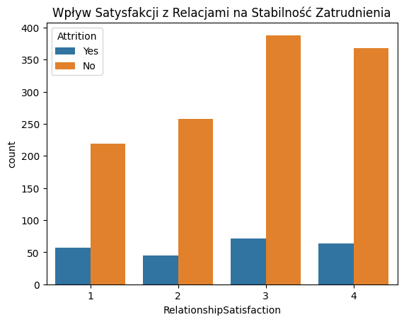
Kluczowe wnioski z analizy związku między satysfakcją z relacji z menedżerem a stabilnością zatrudnienia
Wśród pracowników, którzy odeszli z firmy, najwięcej jest tych z najniższym poziomem satysfakcji z relacji z menedżerem (poziom 1).
Liczba pracowników, którzy pozostali w firmie, wzrasta wraz z poziomem satysfakcji z relacji, gdzie najwięcej jest tych z najwyższym poziomem satysfakcji (poziom 4).
Testy statystyczne nie wykazują statystycznie istotnego związku między satysfakcją z relacji z menedżerem a rotacją.
Test t-Studenta dla YearsWithCurrManager a RelationshipSatisfaction: t_stat = 0.2722246715042827, p_value = 0.7855288661345777
Test chi-kwadrat dla RelationshipSatisfaction a Attrition: p_value = 0.15497244371052638

Slide 65
Wnioski dla działu HR
Relacje menedżer-pracownik mogą mieć wpływ na stabilność zatrudnienia, ale nie jest to jedyny czynnik, który należy wziąć pod uwagę.
Dział HR powinien zbadać inne czynniki, które mogą wpływać na rotację, takie jak warunki pracy, możliwości rozwoju czy kultura firmy.
Dział HR może podjąć działania mające na celu poprawę relacji menedżer-pracownik, aby zmniejszyć rotację.

Slide 66
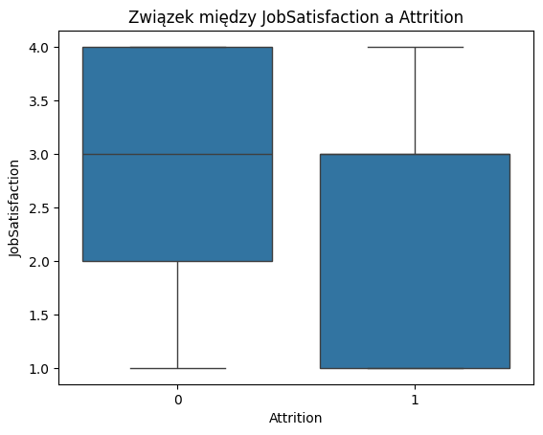
Związek między satysfakcją z pracy a rotacją pracowników
Kluczowe wnioski z analizy związku między satysfakcją z pracy a rotacją pracowników
Mediana satysfakcji z pracy dla pracowników, którzy pozostali w firmie (Attrition "0"), jest wyższa niż dla tych, którzy odeszli (Attrition "1").
Zakres satysfakcji z pracy, reprezentowany przez wysokość pudełek, jest szerszy wśród pracowników, którzy odeszli z firmy. To wskazuje na większe zróżnicowanie poziomu satysfakcji w tej grupie.
Istnieją wartości odstające w obu kategoriach, co wskazuje na to, że niektórzy pracownicy byli bardzo zadowoleni lub bardzo niezadowoleni z pracy, niezależnie od tego, czy odeszli, czy nie.

Slide 67
Wnioski dla działu HR
Satysfakcja z pracy jako wskaźnik retencji: Wyższa ogólna satysfakcja z pracy może być związana z niższą rotacją, co sugeruje, że działania mające na celu poprawę satysfakcji z pracy mogą przyczynić się do zatrzymania pracowników.
Przyczyny rotacji: Pracownicy mogą opuszczać firmę z różnych powodów, a satysfakcja z pracy to tylko jeden z czynników. Warto zbadać inne potencjalne przyczyny, takie jak warunki pracy, możliwości rozwoju czy relacje w zespole.
Programy rozwoju i zaangażowania: Można rozważyć wprowadzenie lub ulepszenie programów mających na celu zwiększenie zaangażowania pracowników i ich satysfakcji, co może obejmować szkolenia, możliwości awansu czy ulepszenie środowiska pracy.

Slide 68
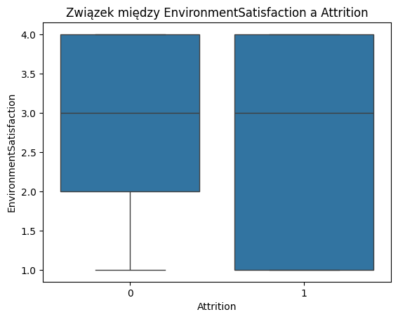
Kluczowe wnioski z analizy związku między satysfakcją z środowiska pracy a rotacją pracowników
Mediana satysfakcji z środowiska pracy jest nieco niższa dla pracowników, którzy odeszli z firmy.
Testy statystyczne wskazują na istotny statystycznie związek między satysfakcją z środowiska pracy a rotacją.
Test punktbiserialny miÄ™dzy JobSatisfaction a Attrition: correlation = -0.1034811260690214, p_value = 7.043066741731186e-05
Test punktbiserialny miÄ™dzy EnvironmentSatisfaction a Attrition: correlation = -0.10336897833793601, p_value = 7.172338549368838e-05

Slide 69
Wnioski dla działu HR
Środowisko pracy jako czynnik retencji: Poprawa środowiska pracy może przyczynić się do zmniejszenia rotacji pracowników.
Zarządzanie środowiskiem pracy: Warto badać i inwestować w aspekty środowiska pracy, które pracownicy cenią najbardziej, aby zwiększyć ich satysfakcję i zatrzymać ich w firmie.
Szczegółowa analiza przyczyn rotacji: Powinny zostać przeprowadzone dokładniejsze badania, aby zrozumieć, które konkretne aspekty środowiska pracy mają największy wpływ na decyzje pracowników o odejściu.

Slide 70
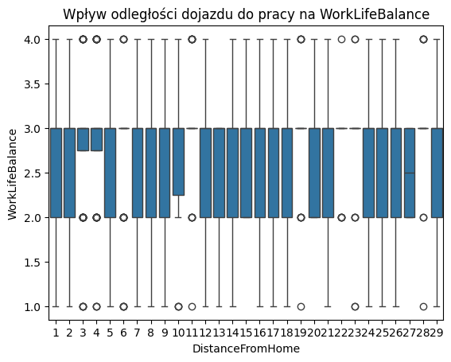
Zależność między odległością dojazdu do pracy a równowagą między życiem zawodowym a prywatnym
Kluczowe wnioski z analizy związku między odległością dojazdu do pracy a równowagą między życiem zawodowym a prywatnym
przedziały na osi X
Mediana równowagi między życiem zawodowym a prywatnym wydaje się być stabilna i podobna niezależnie od odległości dojazdu do pracy.
Testy statystyczne nie wykazują statystycznie istotnego związku między odległością dojazdu do pracy a równowagą życiową.
Test t-Studenta dla WorkLifeBalance a DistanceFromHome: t_stat = 1.0440158145240643, p_value = 0.29664995918895537

Slide 71
Wnioski dla działu HR
Obecna polityka dojazdów do pracy wydaje się nie wpływać negatywnie na równowagę życiową pracowników, ale nadal warto monitorować sytuację, zwłaszcza dla osób dojeżdżających z daleka.
Dla pracowników dojeżdżających z daleka, elastyczne godziny pracy lub opcje pracy zdalnej mogą pomóc w poprawieniu ich równowagi życiowej.
Dział HR może rozważyć świadczenia, które mogą pomóc w łagodzeniu stresu związanego z dojazdami, takie jak dopłaty do transportu lub programy carpoolingowe.

Slide 72
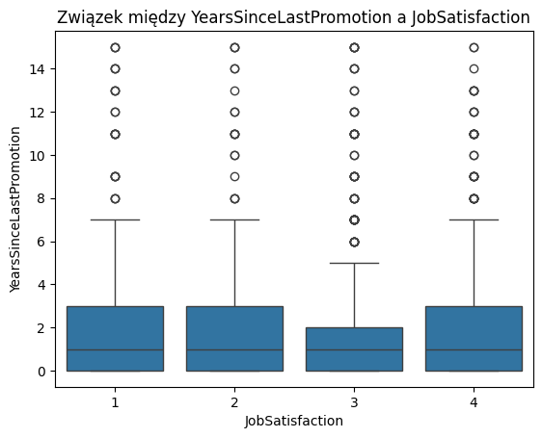
Związek między liczbą lat od ostatniej promocji a satysfakcją z pracy
Kluczowe wnioski z analizy związku między liczbą lat od ostatniej promocji a satysfakcją z pracy
Mediana lat od ostatniej promocji wydaje się być podobna niezależnie od poziomu satysfakcji z pracy.
Testy statystyczne nie wykazują statystycznie istotnego związku między liczbą lat od ostatniej promocji a satysfakcją z pracy,
Test t-Studenta dla JobSatisfaction a YearsSinceLastPromotion: t_stat = 0.49811641457945555, p_value = 0.6184766050569503

Slide 73
Wnioski dla działu HR
Promocje nie są jedynym czynnikiem satysfakcji: Pracownicy mogą czerpać satysfakcję z pracy z innych źródeł niż promocje.
Rozwój kariery: Dział HR powinien rozważyć inne metody motywowania pracowników i wspierania ich rozwoju kariery poza tradycyjnymi awansami.
Indywidualne plany rozwoju: Warto rozwijać indywidualne ścieżki kariery, które niekoniecznie zawsze są związane z awansem, ale które mogą przynieść satysfakcję z pracy.
Komunikacja wartości: Ważne jest, aby menedżerowie komunikowali pracownikom, jak bardzo są cenieni, nawet jeśli nie są w stanie zaoferować im promocji.

Slide 74
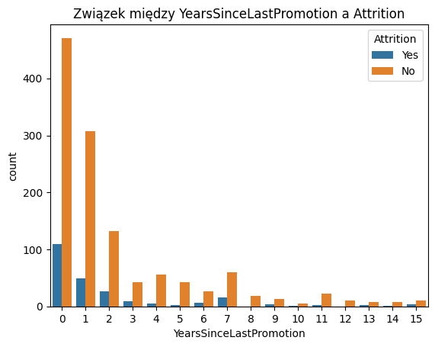
Kluczowe wnioski z analizy związku między liczbą lat od ostatniej promocji a rotacją pracowników
1,2,3, 4+
Istnieje znaczna liczba pracowników, którzy odeszli z firmy w krótkim czasie po promocji.
Testy statystyczne wykazują istotny statystycznie związek między czasem od ostatniej promocji a decyzją o odejściu z firmy.
Test chi-kwadrat dla Attrition a YearsSinceLastPromotion: p_value = 0.021660414292025823

Slide 75
Wnioski dla działu HR
Zarządzanie oczekiwaniami: Ważne jest, aby zarządzać oczekiwaniami pracowników w kwestii awansów i jasno komunikować możliwości rozwoju kariery.
Analiza polityki promocyjnej: Analiza polityki promocyjnej może być konieczna, aby zrozumieć, dlaczego pracownicy odchodzą krótko po otrzymaniu promocji.
Programy retencyjne: Może być warto rozważyć wprowadzenie programów retencyjnych dla pracowników, którzy nie otrzymali promocji przez dłuższy czas.
Rozwój kariery: Inwestowanie w rozwój kariery i szkolenia może pomóc w utrzymaniu pracowników, którzy mogą czuć się zniechęceni brakiem promocji.

Slide 76
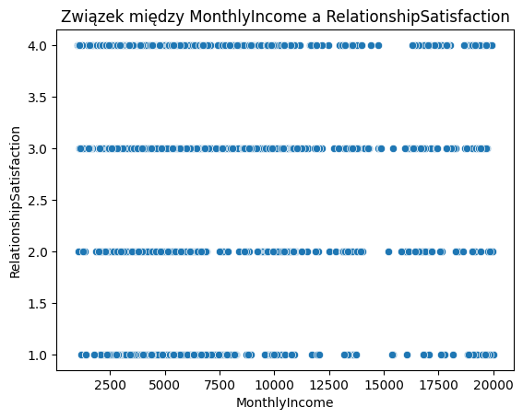
Związek między miesięcznym dochodem pracownika a satysfakcją z relacji zawodowych
Kluczowe wnioski z analizy związku między miesięcznym dochodem pracownika a satysfakcją z relacji zawodowych
Brak silnej korelacji: Punkty na wykresie rozproszenia są rozproszone i nie wykazują wyraźnego wzorca lub trendu, co wskazuje na brak silnej korelacji między miesięcznym dochodem a satysfakcją z relacji zawodowych.
Brak statystycznie istotnego związku: Wynik korelacji Pearsona potwierdza te obserwacje, wskazując na bardzo niską korelację (r = 0.0258) z wysoką p-wartością (p = 0.3215), co oznacza, że nie ma statystycznie istotnego związku między tymi dwiema zmiennymi.
Korelacja Pearsona między MonthlyIncome a RelationshipSatisfaction: 0.025873436137557576, p_value = 0.32152710376878973

Slide 77
Wnioski dla działu HR
Dochód a satysfakcja: Miesięczny dochód pracownika nie jest głównym czynnikiem wpływającym na satysfakcję z relacji zawodowych.
Inne czynniki wpływające na relacje: Warto zbadać inne aspekty pracy, które mogą mieć większy wpływ na satysfakcję z relacji zawodowych, takie jak kultura firmy, styl zarządzania czy wsparcie ze strony kolegów i przełożonych.
Programy rozwojowe: Inwestycje w programy rozwojowe i budowanie zespołu mogą być bardziej efektywne w poprawie satysfakcji z relacji zawodowych niż podwyżki płac.

Slide 78
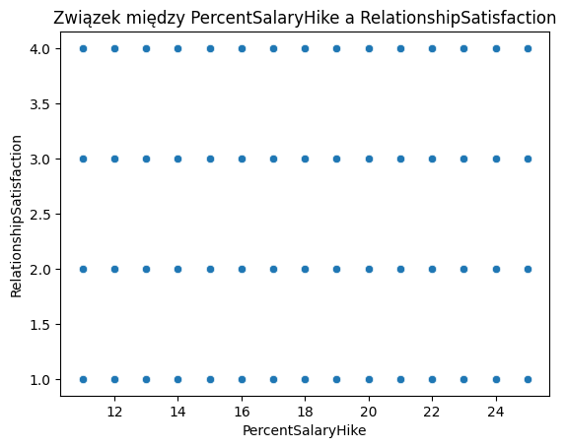
Kluczowe wnioski z analizy związku między procentowym wzrostem wynagrodzenia a satysfakcją z relacji zawodowych
Brak silnej korelacji: Punkty na wykresie rozproszenia są rozproszone równomiernie przez cały zakres procentowych podwyżek wynagrodzenia, nie pokazując wyraźnego wzorca lub trendu, co sugeruje brak silnej korelacji pomiędzy wielkością podwyżki a satysfakcją z relacji zawodowych.
Brak statystycznie istotnego związku: Wynik korelacji Pearsona potwierdza te obserwacje, wskazując na bardzo niską korelację (r = -0.0049) z wysoką p-wartością (p = 0.1207), co oznacza, że nie ma statystycznie istotnego związku między tymi dwiema zmiennymi.
Korelacja Pearsona miÄ™dzy PercentSalaryHike a RelationshipSatisfaction: -0.04049008105707733, p_value = 0.12072710669196711

Slide 79
Wnioski dla działu HR
Podwyżki wynagrodzenia a morale pracowników: Podwyżki wynagrodzenia niekoniecznie wpływają na satysfakcję z relacji zawodowych, co może wskazywać, że pracownicy cenią inne aspekty pracy bardziej niż finansowe rekompensaty.
Inwestycje w relacje międzyludzkie: Rozwój programów mających na celu poprawę relacji zawodowych może mieć większy wpływ na satysfakcję pracowników niż strategie oparte wyłącznie na wynagrodzeniach.
Holistyczne podejście do satysfakcji pracowników: Dział HR powinien rozważyć bardziej złożone strategie, które obejmują zarówno wynagrodzenia, jak i inne aspekty pracy, które przyczyniają się do satysfakcji pracowników.

Slide 80
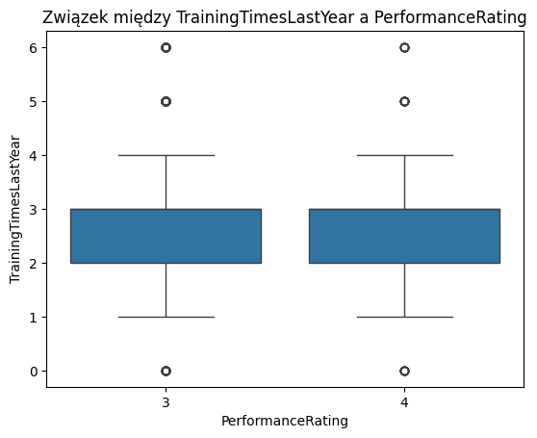
Związek między liczbą godzin szkoleniowych w ostatnim roku a oceną wydajności
Kluczowe wnioski z analizy związku między liczbą godzin szkoleniowych a oceną wydajności
Brak wyraźnego związku: Mediana liczby godzin szkoleniowych jest podobna dla pracowników z oceną wydajności 3 oraz 4. Rozpiętość liczby godzin szkoleniowych (rozstęp międzykwartylowy) wydaje się być szersza w przypadku pracowników z wyższą oceną wydajności (4), co może wskazywać na to, że w tej grupie występuje większe zróżnicowanie w ilości szkoleń.
Brak statystycznie istotnego związku: Wynik testu ANOVA wskazuje na brak statystycznie istotnego związku między ilością godzin szkoleniowych a oceną wydajności (p-wartość = 0.9327), co oznacza, że liczba godzin spędzonych na szkoleniach nie jest dobrym wskaźnikiem wydajności w tej grupie pracowników.
Test ANOVA dla TrainingTimesLastYear a PerformanceRating: F_stat = 0.30858911559004226, p_value = 0.9327185567580716

Slide 81
Wnioski dla działu HR
Inwestycje w szkolenia: Istniejące programy szkoleniowe mogą wymagać ponownej oceny pod kątem ich wpływu na wydajność pracowników.
Personalizacja programów szkoleniowych: Może być korzystne dostosowanie szkoleń do indywidualnych potrzeb pracowników i ich specyficznych ścieżek rozwoju zawodowego.
Inne czynniki wpływające na wydajność: Warto zidentyfikować inne czynniki, które mogą mieć większy wpływ na wydajność pracowników, takie jak motywacja, zaangażowanie, wsparcie menedżerów i warunki pracy.

Slide 82
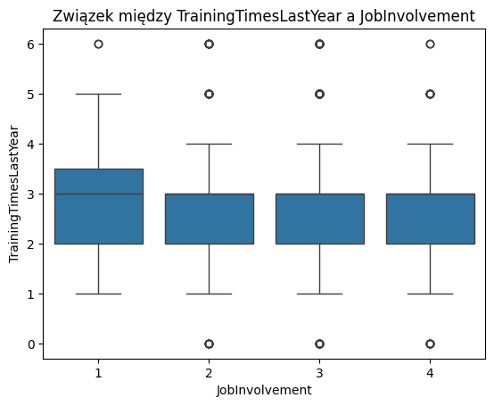
Kluczowe wnioski z analizy związku między liczbą godzin szkoleniowych a zaangażowaniem w pracę
Brak wyraźnego związku: Mediana liczby godzin szkoleniowych jest podobna dla wszystkich poziomów zaangażowania w pracę. Rozpiętość (rozstęp międzykwartylowy) liczby godzin szkoleniowych jest stosunkowo podobna w grupach o różnym poziomie zaangażowania, co wskazuje na to, że ilość szkolenia nie różni się znacząco między pracownikami o różnym stopniu zaangażowania.
Brak statystycznie istotnego związku: Wynik testu ANOVA sugeruje, że nie ma statystycznie istotnego związku między liczbą godzin szkoleniowych a stopniem zaangażowania w pracę.
Test ANOVA dla TrainingTimesLastYear a JobInvolvement: F_stat = 1.2624763606315756, p_value = 0.2716832405552108

Slide 83
Wnioski dla działu HR
Szkolenia a zaangażowanie: Szkolenia nie są głównym czynnikiem wpływającym na zaangażowanie pracowników.
Dostosowanie szkoleń: Istnieje możliwość, że szkolenia mogą być bardziej skuteczne, jeśli będą dostosowane do indywidualnych potrzeb pracowników w kontekście ich zaangażowania w pracę.
Ocena efektywności szkoleń: Może być potrzebna bardziej szczegółowa analiza efektywności szkoleń, by zrozumieć, jakie czynniki najlepiej przyczyniają się do zwiększenia zaangażowania pracowników.
Inne czynniki motywujące: Dział HR powinien zbadać inne strategie wzmacniania zaangażowania pracowników, które mogą obejmować elementy takie jak rozwój kariery, uznania, wynagrodzenia i kultura organizacyjna.

Slide 84
Rekomendacje
Rekomendacje:
Zarządzanie Oczekiwaniami: Wprowadzenie jasnych ścieżek kariery i transparentnych kryteriów awansu.
Personalizacja Szkoleń: Dostosowanie szkoleń do indywidualnych ścieżek rozwoju i preferencji pracowników.
Rozwój Kultury Organizacyjnej: Inwestycje w budowanie kultury organizacyjnej wspierającej zaangażowanie i satysfakcję.
Analiza Czynników Motywacyjnych: Identyfikacja i wdrażanie innych czynników motywacyjnych, które przyczyniają się do wzrostu produktywności.
Podsumowanie:
Dział HR powinien przyjąć holistyczne podejście do zarządzania talentami, skupiając się na szerokim spektrum czynników wpływających na dobrostan i zaangażowanie pracowników, przekraczających granice prostych rekompensat finansowych.

